Slide 1
Az ígéret beteljesedik!
Mit mondanak az ószövetségi próféták Jézus eljöveteléről?

Slide 2
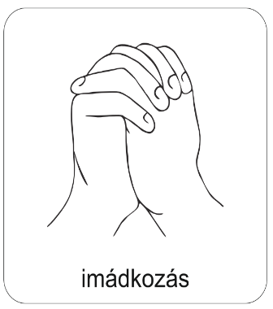
Kezdjük imádsággal a hittanórát!
Áldás, Békesség!
Dicsértessék a Jézus Krisztus!
Erős vár a mi Istenünk!
A mai hittanórán ószövetségi ígéretekről lesz szó.

Slide 3
Jövel, jövel Immánuel

Slide 4
Válaszoljatok a kérdésre!
Mit jelent ez a közmondás?
„Az ígéret szép szó, ha megtartják, úgy jó!”
Magyarázzátok el ezt a közmondást!
Mondjatok néhány személyes példát is arra, amikor egy-egy nektek tett ígéret teljesült!
(Például: Megkaptatok egy régen várt ajándékot, vagy elutazhattatok valamilyen különleges helyre stb.)

Slide 5
Beszélgessetek 3-4 fős csoportokban!
Gyűjtsetek össze az eddig tanultak alapján olyan ószövetségi Igéket, amelyek valóra váltak.
(Egy kis segítség a feladat megoldásához: Gondoljatok a próféták történeteire például: Illésre, Elizeusra, Jeremiásra, Jónásra! Hogyan jelent meg és vált valóra Isten ígérete az életükben? A következő dián lévő táblázat is segítséget adhat a feladat megoldásához.)
2. Ha készen vagytok a feladattal, akkor az egész csoporttal közösen beszéljétek át a beteljesedett ígéreteket!

Slide 6
Az ígéretek beteljesednek
Csoport | A próféták nevei | Az Igehelyek | Ki kapta és mi volt az ígéret? | Hogyan teljesedett be az ígéret? | Saját vélemény, érdekesség
1. | Illés | 1Kir 17,13-16
2. | Elizeus | 2Kir 5,10 2Kir 5,14-15
3. | Jeremiás | Jer 37,17 Jer 39,1-5
4. | Jónás | Jónás 2,10 Jónás 3,1-3
5. | Egy szabadon választott próféta

Slide 7
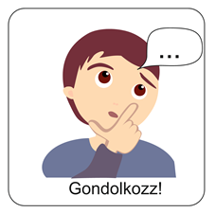
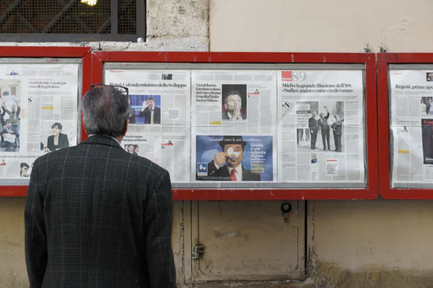
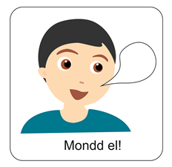
Játszunk el a gondolattal!
Képzeld egy, hogy egy hatalmas országnak a királya vagy! Szeretnél valamilyen különleges ajándékkal kedveskedni a népednek.
1. Fogalmazd meg, hogy mit ígérnél, ha szeretnél mindenki számára egyformán örömet okozni!
2. Mondd el azt is, milyen módon juttatnád el a hírt az emberekhez!

Slide 9
Gondolkozzatok, majd beszéljétek meg közösen is a látottakat!
Tudnál-e az életedből olyan példát említeni, amikor Isten ígérete teljesült?

Slide 10
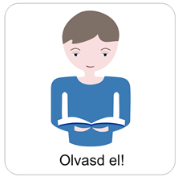
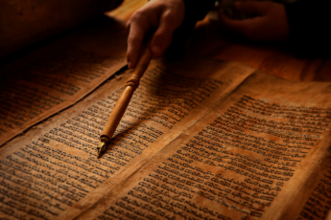
Tudod-e?
A zsidó nép a próféták elmondásaiból, és a bibliai tekercsek beszámolója alapján tudta, hogy egy különleges Megváltóra várnak. Hetek, hónapok, évek teltek és múltak. A várakozás időszakában sokat töprengtek a megígért Messiáson.
Isten Igéjében egyértelműen beszélt a Megváltóról. Isten ígéretei pedig be is teljesedtek, de sokkal szokatlanabb módon, mint ahogyan azt ember elképzelhette volna.
Ézsaiás például arról is szólt, hogy az érkező Messiás megszabadítja népét.
Arról is beszélt, hogy csodálatos tetteire emlékezve Erős Istenként, Csodálatos Tanácsosként, Örökkévaló Atyaként és Békesség Fejedelmeként nevezik majd a Messiást az emberek. (Ézsaiás 9,1-6 alapján)
A megígért Messiás Jézusban jött el közénk.
„Isten soha nem ígért olyasmit, amit ne akarna beváltani. Soha nem bátorított olyan reménységre, amelyet nincs szándékában teljesíteni.” C. H. Spurgeon

Slide 11
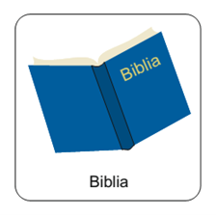
Olvassátok el figyelmesen ezeket a prófétai szövegeket!
„Te pedig, efrátai Betlehem, bár a legkisebb vagy Júda nemzetségei között, mégis belőled származik az, aki uralkodni fog Izráelen. Származása visszanyúlik a hajdani időkbe, a távoli múltba.” Mik 5,1-2.
„Velünk az Isten” Ézs 7,14
„Az Úr Lelke nyugszik rajta, a bölcsesség és értelem Lelke, a tanács és erő Lelke, az Úr ismeretének és félelmének Lelke.
Az Úr félelme lesz a gyönyörűsége. Nem a látszat után ítél, és nem hallomás után dönt, hanem igazságosan ítél a nincstelenek ügyében, és méltányosan dönt az ország szegényeinek dolgában. Megveri a földet szájának botjával, ajka leheletével megöli a bűnöst. Igazság lesz derekának öve, csípőjének öve pedig a hűség.” Ézs 11,2-5
”Te megszaporítod a népet, nagy örömöt szerzel neki. Úgy örülnek színed előtt, ahogyan aratáskor szoktak örülni; ahogyan vigadni szoktak, akiknek zsákmányt osztanak” „…mert egy gyermek születik nekünk, fiú adatik nekünk. Az uralom az Ő vállán lesz.” Ézs 9,2;5

Slide 12
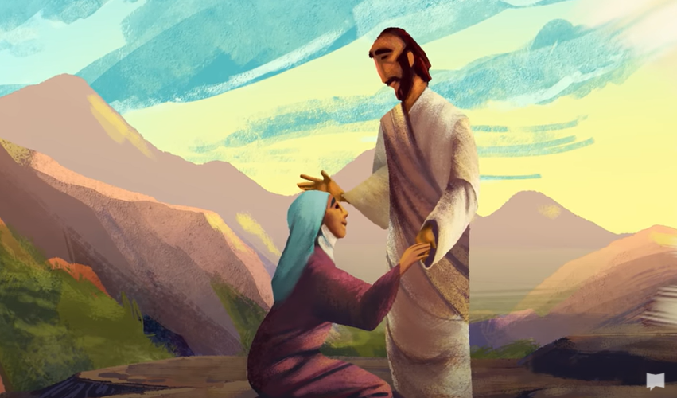
Gondolkozzatok el!
Az olvasott prófétai szövegek, milyen tulajdonságokkal ruházzák fel a Messiást?
Ezeket vessétek össze Jézus jellemzőivel.
Mit tapasztaltál?
Jól jegyezd meg!
Jézus betöltötte az ószövetségi iratok Messiási jövendöléseit.
Az ószövetségi próféciák Jézusban teljesedtek be.
A kép forrása

Slide 13
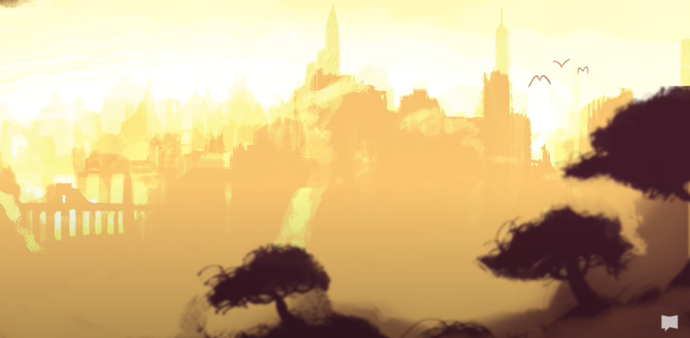
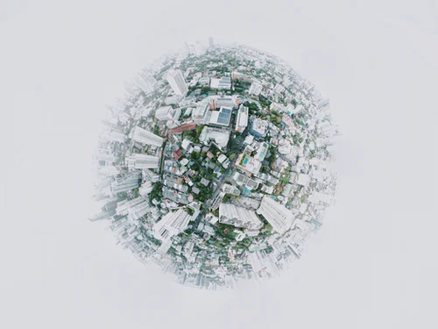
Gondolkozzatok és válaszoljatok a kérdésekre! Beszéld meg a padtársaddal!
Beszélgessetek Isten terveiről!
1. Van-e olyan terve Istennek, ami még nem teljesült? Mi lenne az?
2. Mit gondoltok, mi a terve Istennek az életünkkel?
A kép forrása

Slide 14
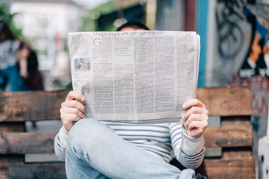
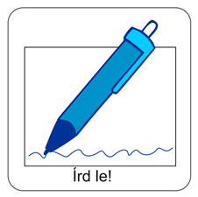
Bújj a próféták bőrébe!
Készíts egy különös jövendölést, ami Jézusra vonatkozik!
Írj le a füzetedbe vagy egy lapra egy néhány mondatos szöveget!
A szövegben legyen utalás Jézus valamelyik csodatettére, vagy tulajdonságára.
Arra figyelj, hogy jövőidőben fogalmazz!

Slide 15
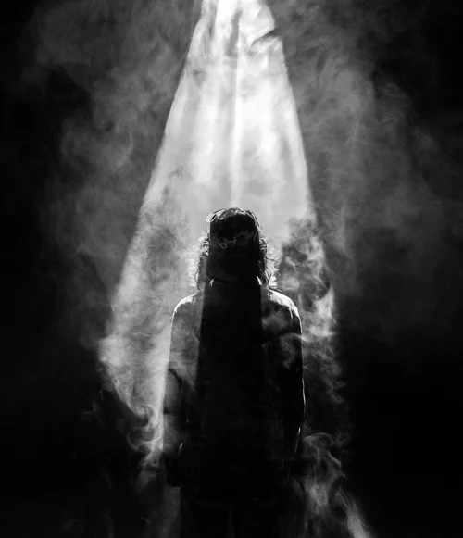
Nézzetek meg egy zenés animációt!
Figyeljétek meg, hogy milyen történetek szerepelnek az animációban?
Soroljatok fel néhányat közülük!

Slide 17
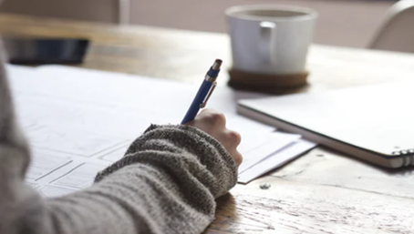
A mai aranymondás Ézsaiás próféciájából való.
Ez az Ige emlékeztessen arra, hogy Jézus a megígért Messiás!
„Velünk az Isten!” Ézsaiás 7,14

Slide 18
Mi Atyánk, aki a mennyekben vagy, szenteltessék meg a te neved, jöjjön el a te országod, legyen meg a te akaratod, amint a mennyben, úgy a földön is; Mindennapi kenyerünket add meg nekünk ma, és bocsásd meg vétkeinket, miképpen mi is megbocsátunk az ellenünk vétkezőknek; És ne vígy minket kísértésbe, de szabadíts meg a gonosztól; Mert tied az ország, a hatalom és a dicsőség mindörökké. Ámen. (Mt 6,9-13)
Mondjuk el közösen az Úri imádságot!

Slide 19
